Slide 1

Thème:
« Le Travail, le Dialogue et l’insertion au service de la Paix »
Alphonse TAPSOBA/ Burkina Faso
UMEC/ WUCT

Slide 2
1. Mon identité
2. Ma passion, mon engagement
3. AMIVI pour l’insertion professionnelle et l’autonomisation
4. Palingwendé : un centre d’insertion sociale « maison de paix »
5. Le dialogue, moteur de la paix
6. La paix, fruit du dialogue, du travail et de l’insertion
7. Une équipe, une famille professionnelle, un idéal commun
Plan

Slide 3

Alphonse TAPSOBA
*****
Cadreur, Photographe professionnel, Réalisateur,
Acteur social engagé
*****
Burkina Faso
1- Mon identité
Notes:
Je m’appelle Alphonse TAPSOBA l’Etat civil.
J’évolue dans le domaine de l’audiovisuel, en qualité de Cadreur, Photographe professionnelle et Rréalisateur.
Je suis également Acteur de développement social engagé dans la promotion de la Paix, de la cohésion sociale, de l’éducation entrepreneuriale et de l’insertion socioprofessionnelle au Burkina Faso.

Slide 4
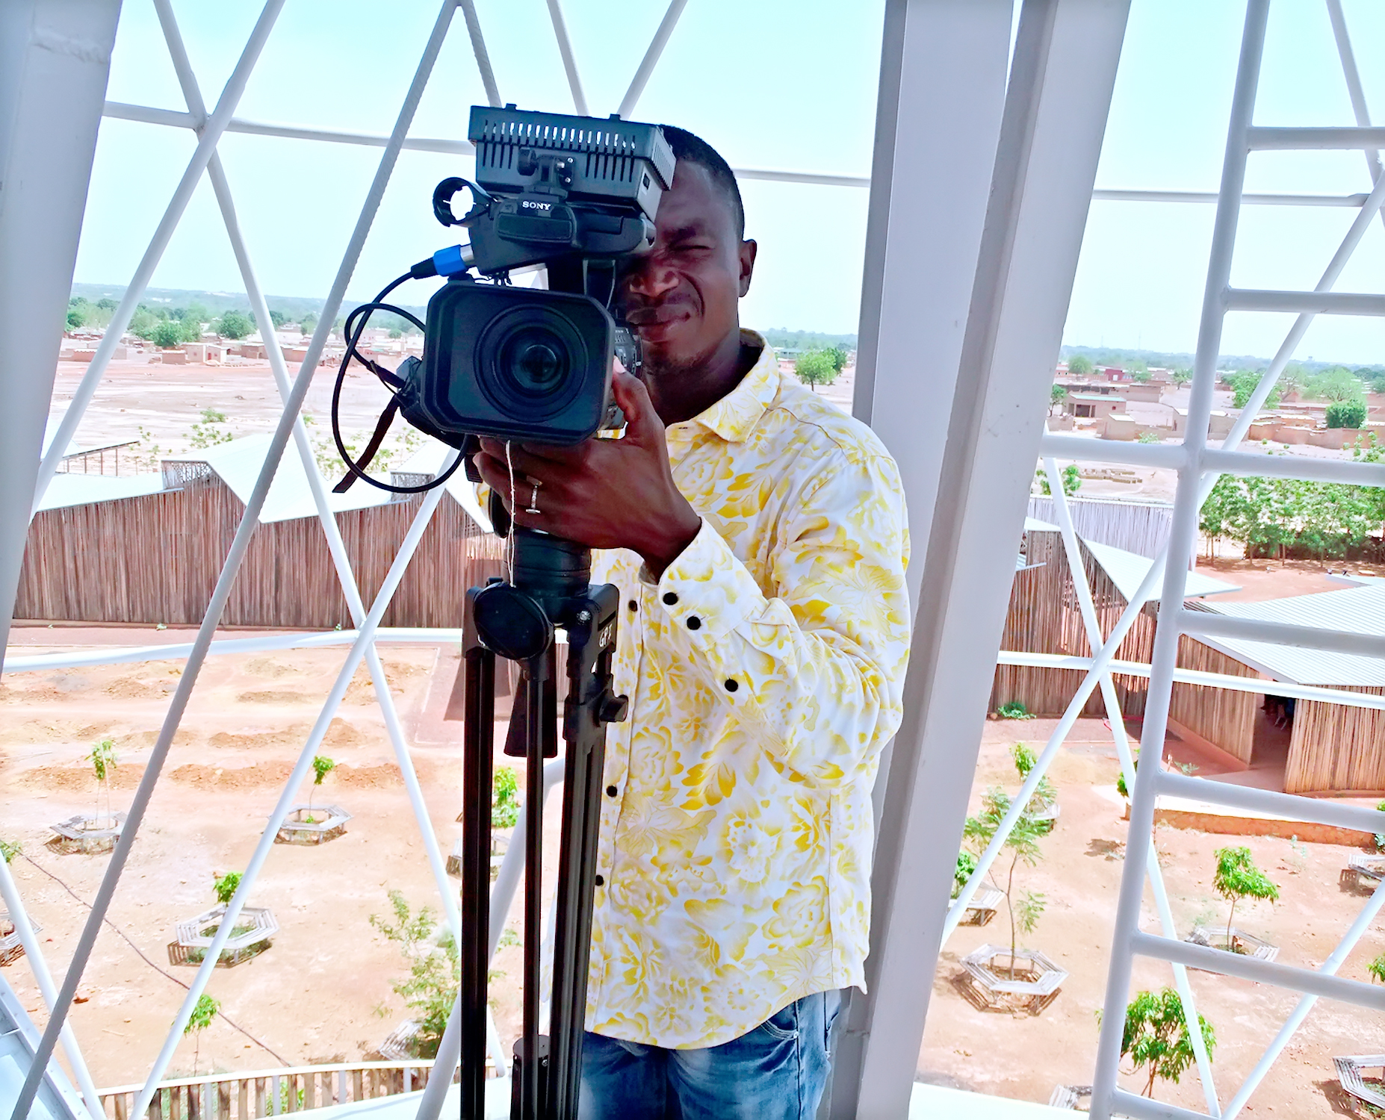
2- Ma passion, mon engagement 1/4
Passionné de l’image
Cadreur professionnel et Réalisateur, spécialisé dans la mise en valeur des récits humains et des projets à impact social
Combinaison de création artistique, engagement citoyen et développement communautaire
Projet vise à informer, sensibiliser et surtout transformer des vies
Notes:
Je suis un passionné de l’image depuis l’enfance, d’où mon orientation professionnelle autour des métiers de l’audiovisuel.
En qualité de Cadreur professionnel et Réalisateur, je suis spécialisé dans la mise en valeur des récits humains et des projets à impact social.
Mon travail combine création artistique, engagement citoyen et développement communautaire.
Chaque projet vise à informer, sensibiliser et surtout transformer des vies.

Slide 5
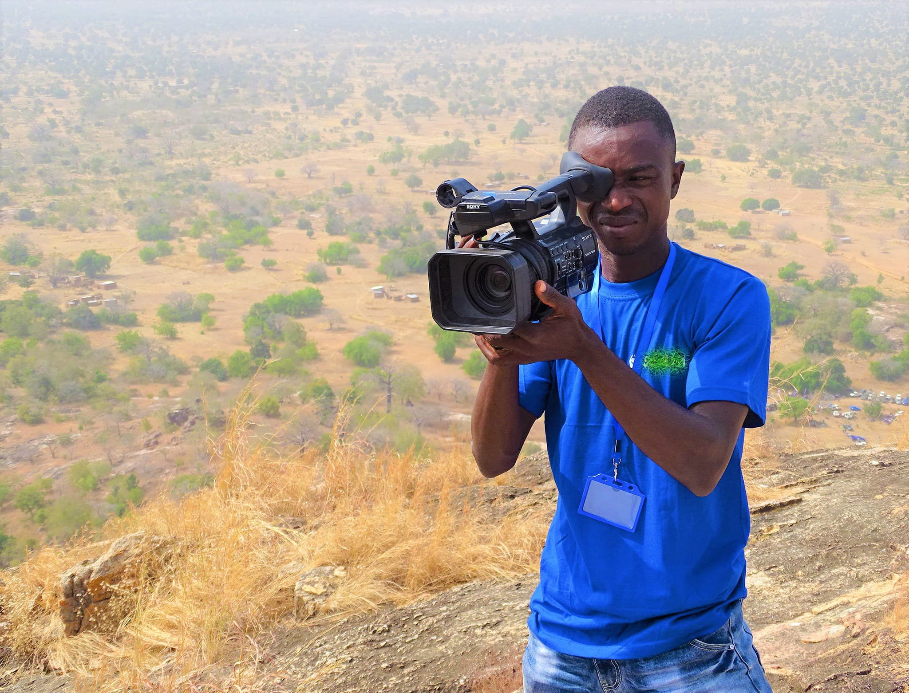
2- Ma passion, mon engagement 2/4
Œuvres audiovisuelles et et mes projets communautaires
IMAGE OUTIL PUISSANT
    Insertion professionnelle
    Dialogue social
    Promotion de la paix.
Notes:
À travers mes Œuvres audiovisuelles et mes projets communautaires,
j’ai fait de l’image un outil puissant d’insertion professionnelle, de dialogue social et de promotion de la paix.

Slide 6
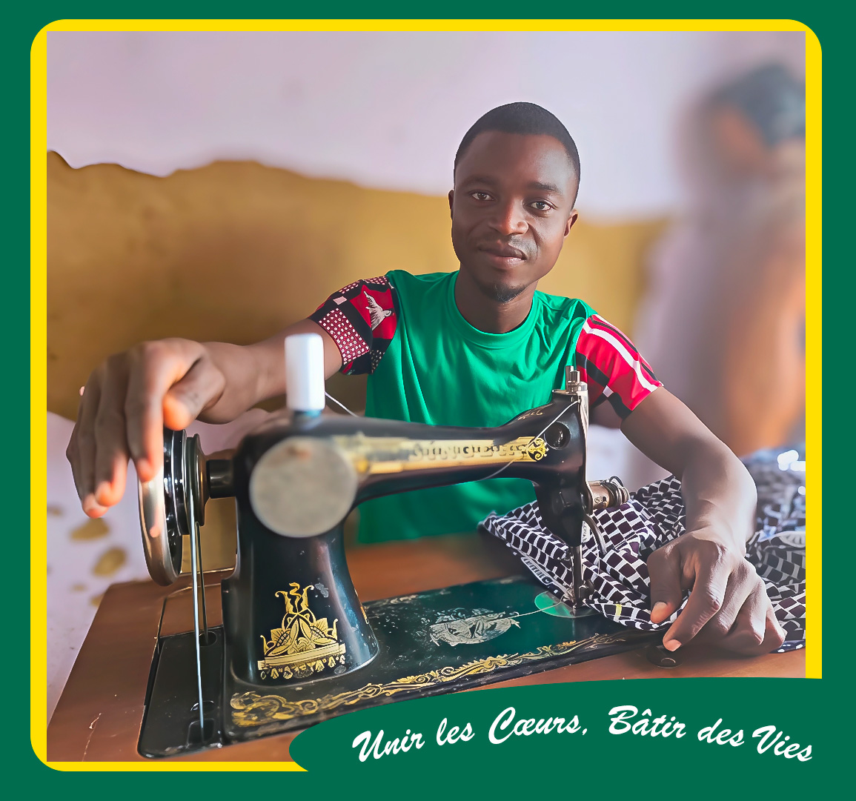
2- Ma passion, mon engagement 3/4
Mon engagement: Accompagner des jeunes et des femmes vers l’autonomie
Contribution de mes projets audiovisuels et mes actions sociales
  former, encadrer et inspirer des jeunes issus de milieux variés ;
  offrir des opportunités à des personnes déscolarisées ou en situation de vulnérabilité.
Notes:
L’un des piliers de mon engagement est l’accompagnement de jeunes et de femmes vers l’autonomie.
À travers mes projets audiovisuels et mes actions sociales, j’ai contribué à :
👉 former, encadrer et inspirer des jeunes issus de milieux variés ;
👉 offrir des opportunités à des personnes déscolarisées ou en situation de vulnérabilité.

Slide 7
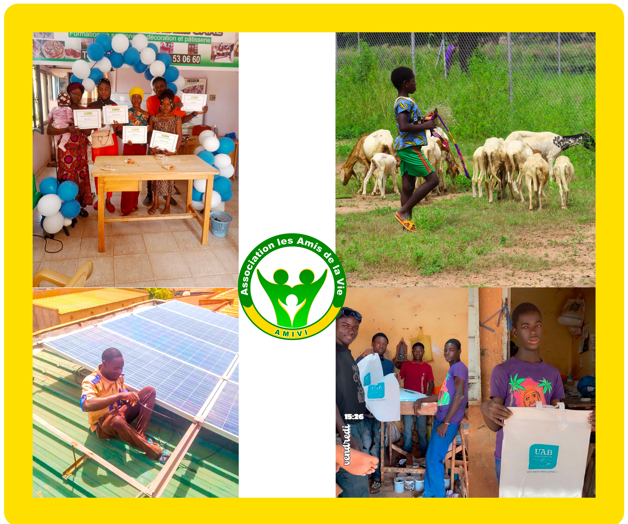
2- Ma passion, mon engagement 4/4
Exemples:
  Compaoré Basga, devenu électricien solaire ;
  AAdjakidjè Sènan Inès, engagée dans la décoration ;
  Séverine Palingwendé, aujourd’hui couturière ;
  La petite grâce, déplacée interne, elle a abandonnée l'école en fuyant les attaques terroristes pour refusées a Nagréongo
  Kaboré Fatas, en situation de handicap, désormais dans la sérigraphie
  une chance = un potentiel humain qui s’exprime pleinement
Notes:
Plusieurs ont pu se professionnaliser :
Compaoré Basga, devenu électricien solaire ;
Adjara, engagée dans la décoration ;
Séverine Palingwendé, aujourd’hui couturière ;
Kaboré Fathave, en situation de handicap, désormais dans la sérigraphie.
La petite grâce, déplacée interne, elle a abandonnée l'école en fuyant les attaques terroristes pour refusées
Ces réussites démontrent que lorsque l’on donne une chance, le potentiel humain s’exprime pleinement.

Slide 8

3. AMIVI pour l’insertion professionnelle et l’autonomisation 1/7
Création de l’Association les Amis de la Vie (AMIVI) : Renforcer notre action dans le domaine de l’insertion et de l’autonomisation.
AMIVI : Des formations de courte durée, pratiques et adaptées de plusieurs personnes dans divers métiers.
Avantages pour les bénéficiaires :
  D’acquérir rapidement des compétences utiles ;
  De démarrer une activité génératrice de revenus ;
  De gagner en autonomie et en dignité.
Notes:
Notre engagement nous conduit à la création de l’Association les amis de la vie (AMIVI) pour nous avons renforcé notre action dans le domaine de l’insertion et de l’autonomisation.
Amivi a permis de former plusieurs personnes dans divers métiers, à travers des formations de courte durée, pratiques et adaptées.
Ces apprentissages permettent aux bénéficiaires :
D’acquérir rapidement des compétences utiles ;
De démarrer une activité génératrice de revenus ;
De gagner en autonomie et en dignité.

Slide 9
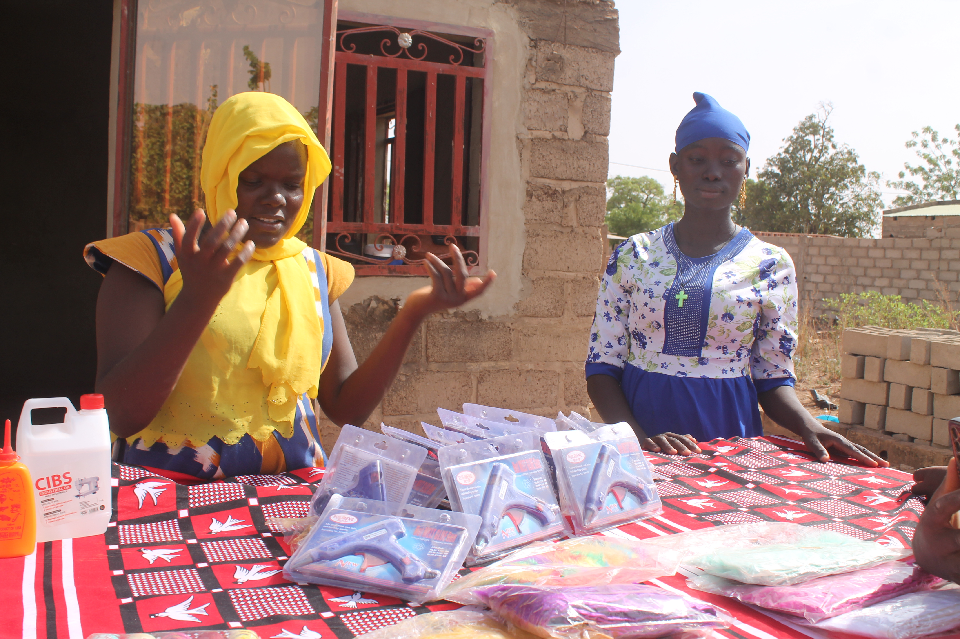
3. AMIVI pour l’insertion professionnelle et l’autonomisation 2/7
AMIVI : un acteur citoyen engagé au cœur de la promotion de la paix, du vivre-ensemble et de la cohésion sociale au Burkina Faso
AMIVI : l’humain au centre de l’action avec des réponses pragmatiques et solidaires.
Notes:
L’association les Amis de la vie (AMIVI) se positionne comme un acteur citoyen engagé au cœur de la promotion de la paix, du vivre-ensemble et de la cohésion sociale au Burkina Faso.
Dans un contexte national marqué par des défis sécuritaires, des tensions communautaires et une fragilisation des liens sociaux, AMIVI choisit d’agir en mettant l’humain au centre de l’action et en offrant des réponses pragmatiques et solidaires.

Slide 10
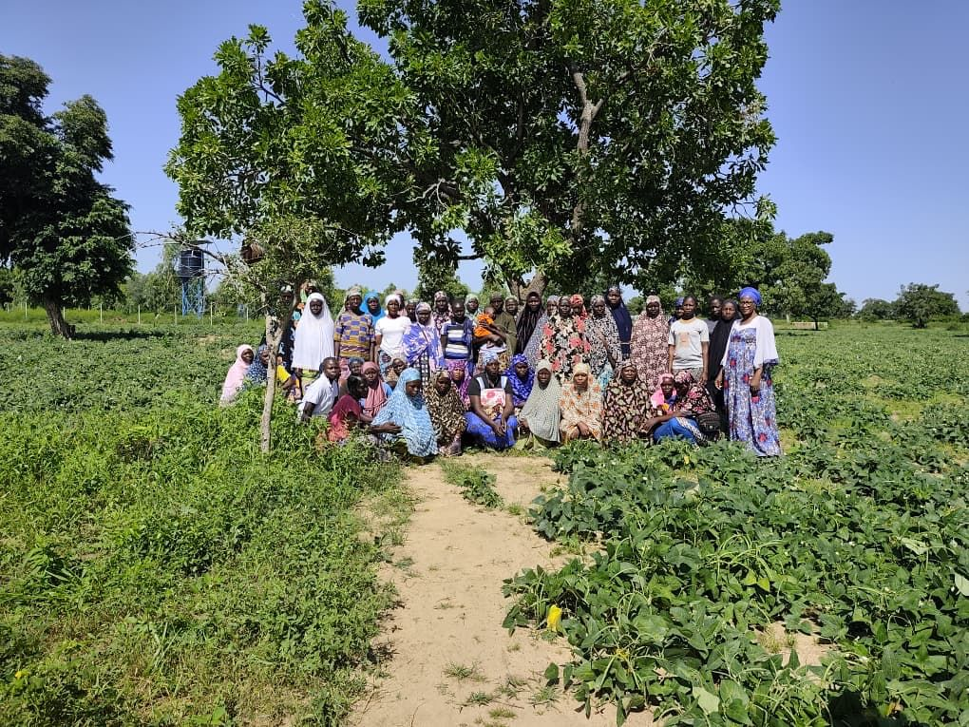
3. AMIVI pour l’insertion professionnelle et l’autonomisation 3/7
L’AMIVI: un mouvement de proximité pour la paix en communauté
Devise de l’AMIVI : Unir les cœurs, bâtir les vies
  socle de son engagement pour la paix
  Affirmation de la dignité de chaque personne
Notes:
L’AMIVI se veut être un mouvement de proximité qui croit en la capacité des jeunes et des femmes à devenir des artisans de paix dans leurs communautés.
La devise d’AMIVI — « Unir les cœurs, bâtir les vies » — est le socle de son engagement pour la paix.
Elle affirme la dignité de chaque personne, sans distinction de religion, d’appartenance sociale ou d’origine.

Slide 11
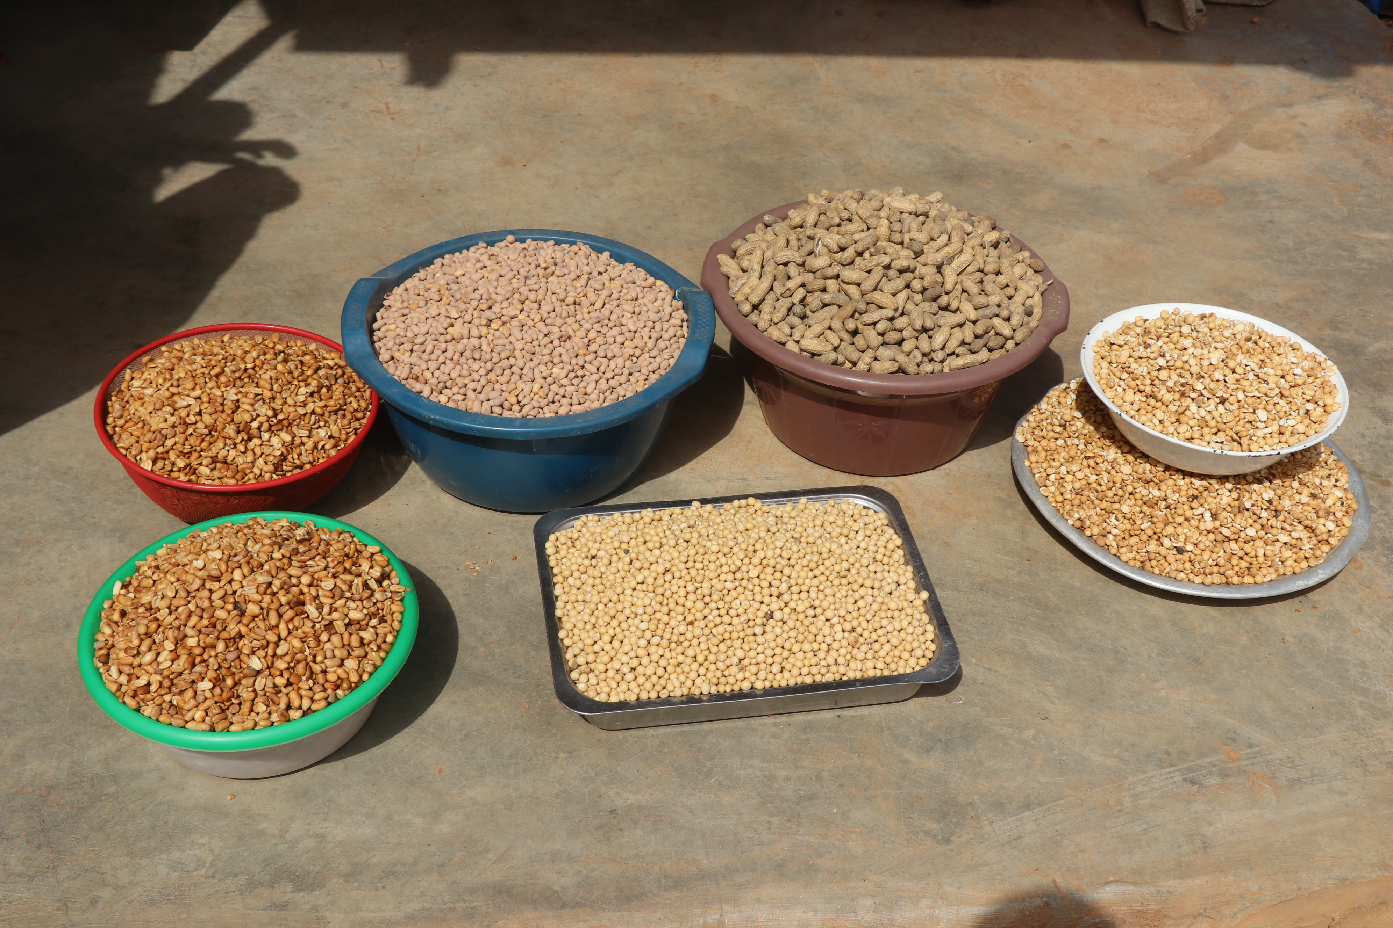
3. AMIVI pour l’insertion professionnelle et l’autonomisation 4/7
Principe simple: une personne économiquement autonome est une personne socialement apaisée.
L’AMIVI investit dans :
  la formation professionnelle des jeunes et des femmes
  des appuis en matériels pour faciliter leur insertion économique
  l’accompagnement et le suivi pour la création durable d’activités génératrices de revenus.
Notes:
AMIVI agit sur un principe simple : une personne économiquement autonome est une personne socialement apaisée.
Ainsi, l’association investit dans :
la formation professionnelle des jeunes et des femmes
des appuis en matériels pour faciliter leur insertion économique
l’accompagnement et le suivi pour la création durable d’activités génératrices de revenus.
En renforçant les capacités économiques des populations vulnérables, AMIVI contribue directement à réduire les facteurs de tensions, de marginalisation et de désœuvrement — souvent à l’origine de conflits sociaux.

Slide 12
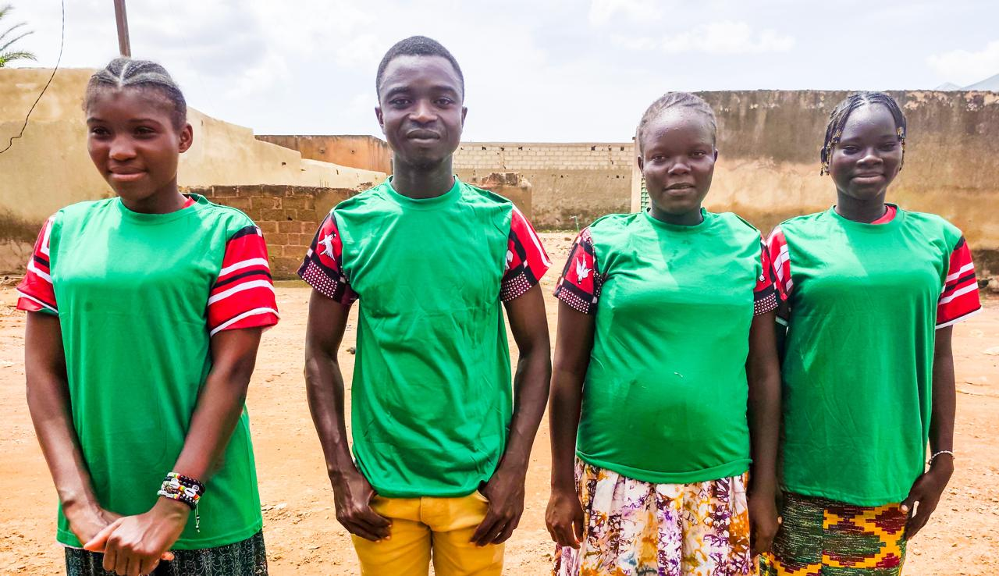
3. AMIVI pour l’insertion professionnelle et l’autonomisation 5/7
AMIVI contribue directement à réduire :
  les facteurs de tensions
  les facteurs de marginalisation
  les facteurs de désœuvrement
  souvent à l’origine de conflits sociaux.
Notes:
En renforçant les capacités économiques des populations vulnérables,
AMIVI contribue directement à réduire :
les facteurs de tensions,
de marginalisation et de désœuvrement
souvent à l’origine de conflits sociaux.

Slide 13
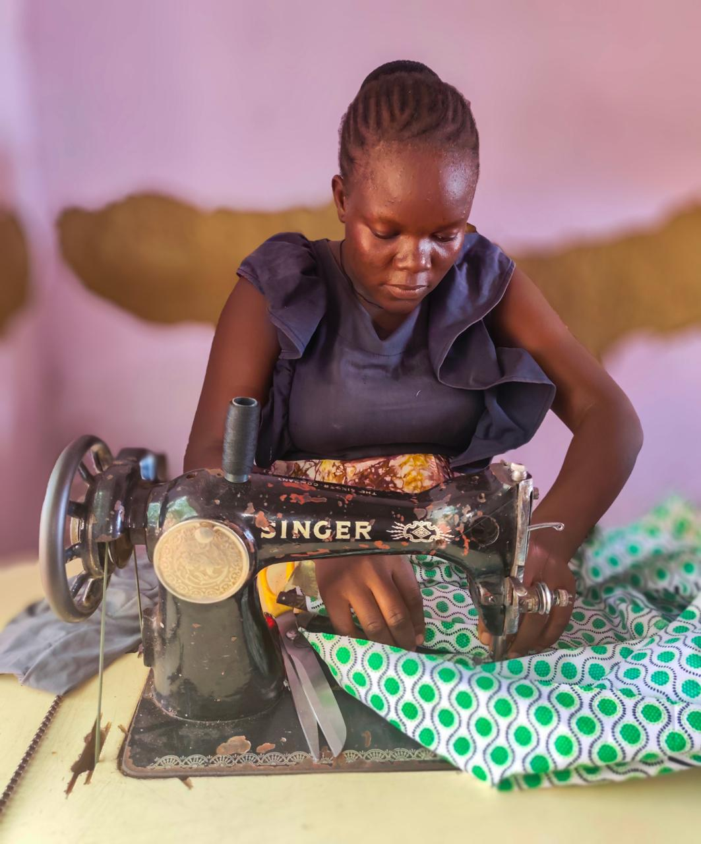

3. AMIVI pour l’insertion professionnelle et l’autonomisation 6/7
Les domaines concernés :
  la couture
  la décoration
  l’élevage
  l’audiovisuel
  la sérigraphie
  la transformation alimentaire
Notes:
Les domaines touchés vont de la couture à la décoration, en passant par l’élevage, l’audiovisuel, la sérigraphie ou encore la transformation alimentaire.

Slide 14
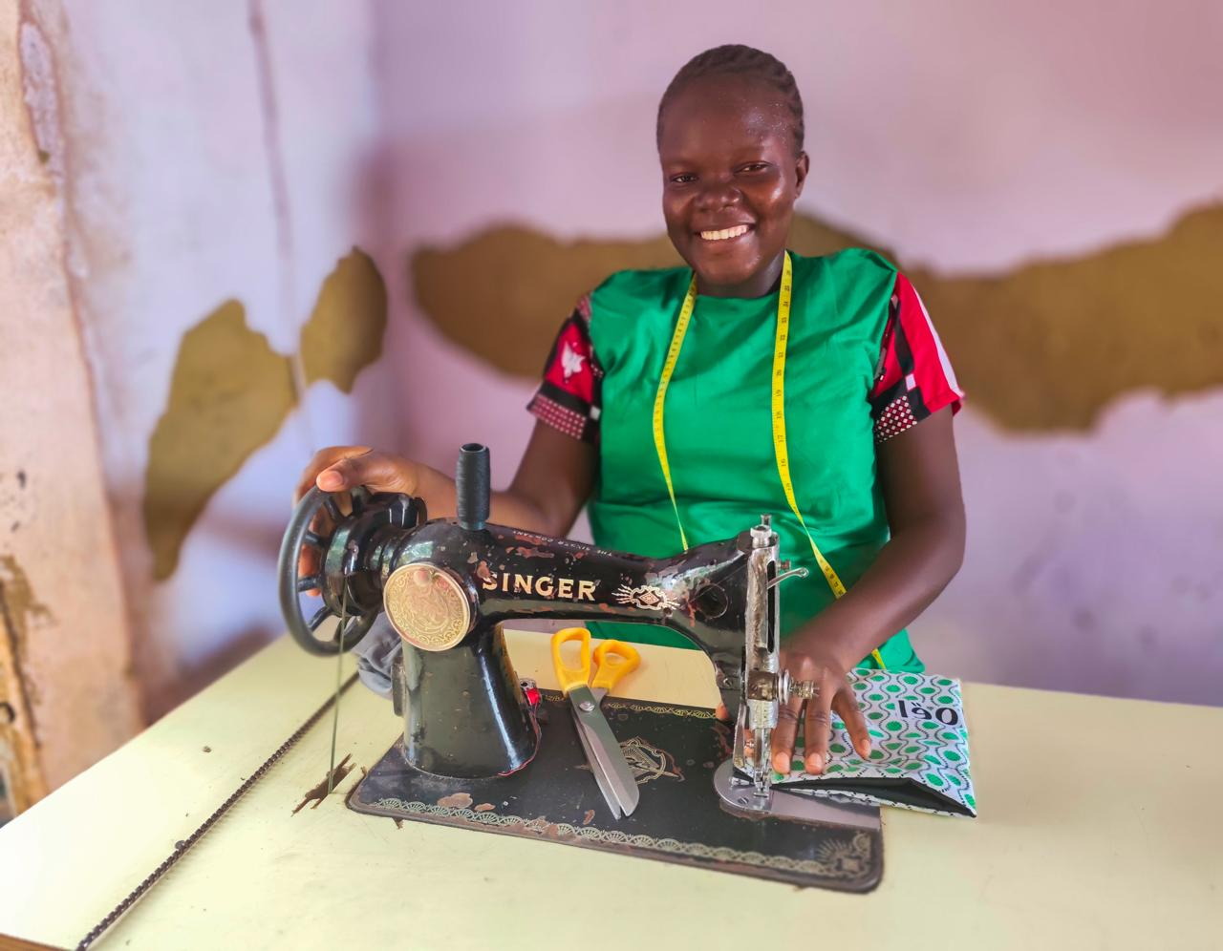
3. AMIVI pour l’insertion professionnelle et l’autonomisation 7/7
AMIVI: une approche communautaire et inclusive
  pour développer ses initiatives
  de dialogue permanent.
L’AMIVI favorise :
  le dialogue interreligieux et interculturel ;
  la sensibilisation à la tolérance et au respect mutuel ;
  des espaces de rencontre, de réflexion et d’expression ;
  la participation active des communautés dans la construction de la paix.
Une approche inclusive qui fait de l’AMIVI:
  une plateforme neutre,
  un facilitateur social crédible et respecté.
Notes:
L’AMIVI se base sur une approche communautaire et inclusive pour développer ses initiatives où les jeunes, les femmes, les leaders religieux et coutumiers sont impliqués dans une dynamique de dialogue permanent.
L’AMIVI favorise :
le dialogue interreligieux et interculturel ;
la sensibilisation à la tolérance et au respect mutuel ;
des espaces de rencontre, de réflexion et d’expression ;
la participation active des communautés dans la construction de la paix.
Cette approche inclusive permet à AMIVI d’être perçue comme une plateforme neutre, un facilitateur social crédible et respecté.

Slide 15
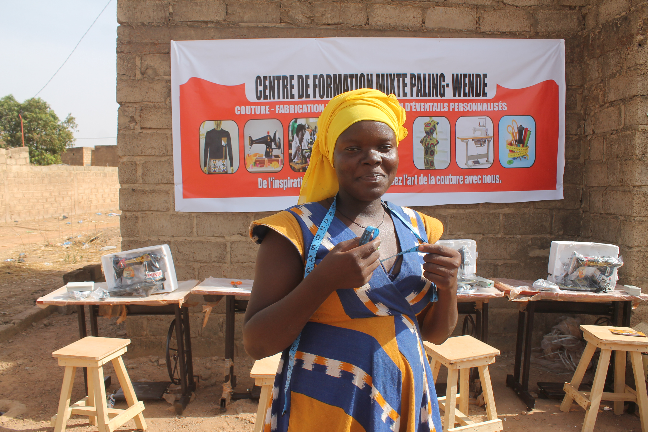
4- Palingwendé : un centre d’insertion sociale par les métiers
Centre de formation mixte Palingwendé : un espace d’apprentissage conçu pour offrir :
  des compétences pratiques et adaptées au marché local ;
  un accompagnement sur mesure pour les jeunes et les femmes ;
  un cadre favorisant l’autonomie et l’insertion professionnelle.
Palingwendé = un levier essentiel de changement, grâce à la détermination de toute l’équipe et des partenaires.
Ce centre devient une maison de paix dans notre milieu pour beaucoup de jeunes, ils y trouvent la formation, l’esprit de famille, la joie.
Notes:
Le Centre de formation Mixte Palingwendé s’inscrit dans cette même dynamique.
C’est un espace d’apprentissage conçu pour offrir :
des compétences pratiques et adaptées au marché local ;
un accompagnement sur mesure pour les jeunes et les femmes ;
un cadre favorisant l’autonomie et l’insertion professionnelle.
Malgré les moyens limités, ce centre est devenu un levier essentiel de changement, grâce à la détermination de toute l’équipe et des partenaires.

Slide 16
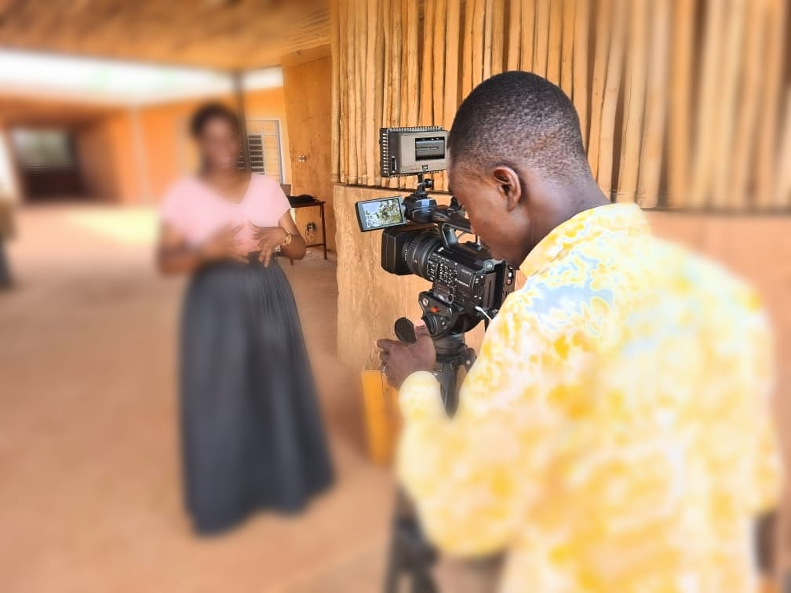
5- Le dialogue, moteur de la paix
Pour une culture de paix nous réalisons des reportages, documentaires, portraits en
  Ouvrant des espaces de dialogue,
  Pour réduire les tensions
  Pour renforcer la cohésion sociale.
Raconter l’histoire de vie des autres = créer des ponts entre les communautés, les religions et les générations.
Notes:
Mes productions – reportages, documentaires, portraits – visent également à ouvrir des espaces de dialogue, pour réduire les tensions et renforcer la cohésion sociale.
Je crois profondément que raconter les histoires des autres, écouter leurs parcours et valoriser leurs expériences crée des ponts entre les communautés, les religions et les générations.

Slide 17
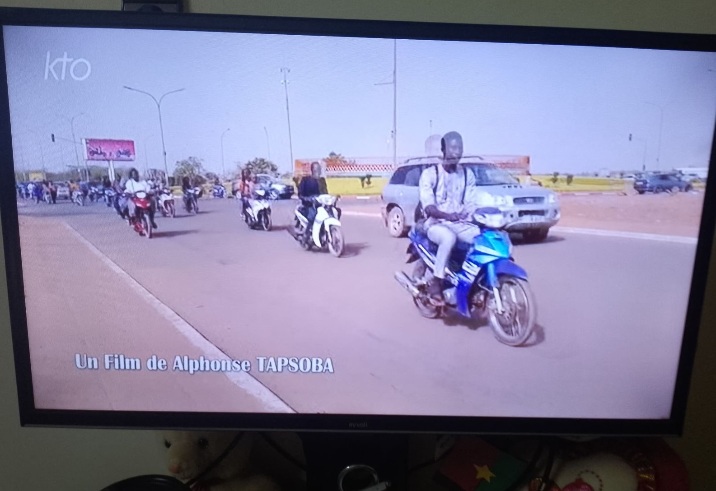
5- Le dialogue, moteur de la paix
Documentaire : « Au-delà des Croyances »
Une force du dialogue interreligieux et culturel
Notes:
Mon documentaire « Au-delà des Croyances » illustre cette vision en mettant en avant la force du dialogue interreligieux et culturel

Slide 18

Merci ccic
-- l’unesco
-- l’umec/ wuct

